Slide 1
ECA+CPA
알고리듬
Emergency Collision Alarm + Closest Position of Approach
2018-07-05
전호군

Slide 2
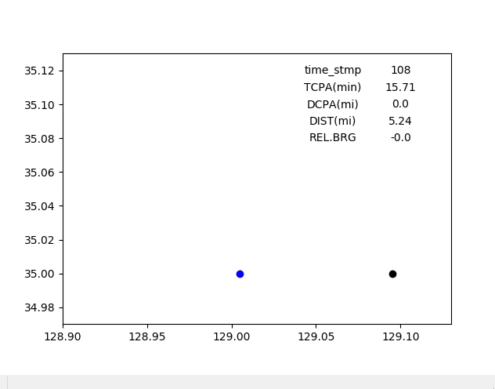
정면충돌
검정
황색: TCPA 15분
적색: TCPA 5분

Slide 3
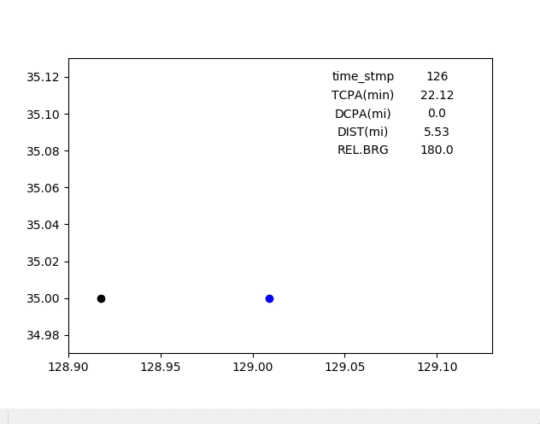
추돌: 황색(TCPA 3분) 경우, “추돌 사고 위험, 침로 유지 및 경보 신호 발령＂

Slide 4
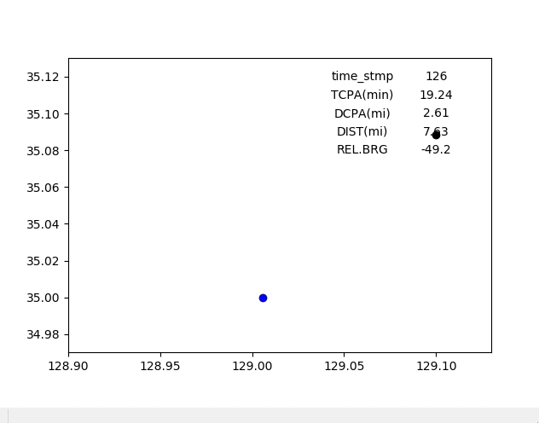
좌현교차 선수통과(안전)

Slide 5
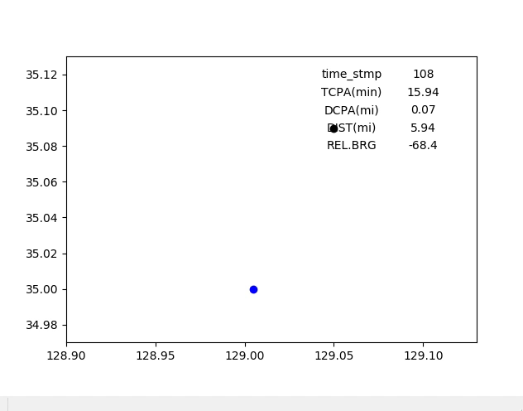
좌현교차(충돌)
검정
황색: TCPA 15분
적색: TCPA 5분
상황별 케이스 분류?

Slide 6
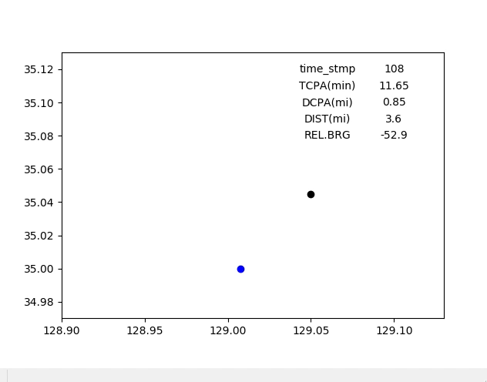
좌현교차 선미지남

Slide 7
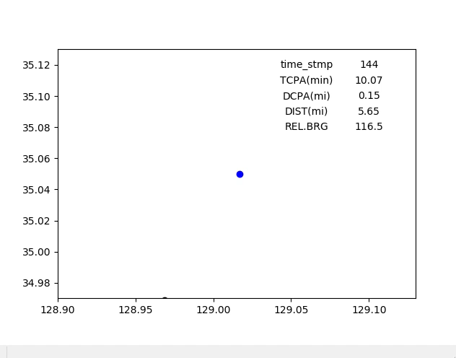
대각선추월(충돌)

Slide 8
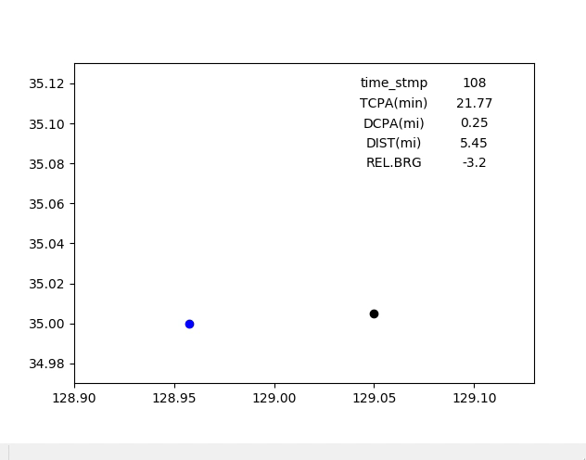
상대선 정지

Slide 9
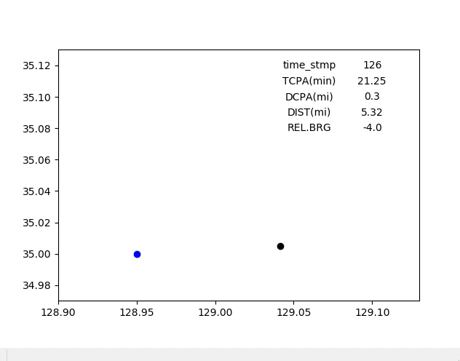
본선 정지

